Slide 1

BTY.5.1.4:
Yapay Zekâ Kavramları
ve Temel Özellikleri
5. Sınıf Öğrencileri için
11 Ekim 2026
Notes:
Sunuma öğrencilerin dikkatini çekerek başlayın. Yapay zekânın günlük hayatımızda olduğunu vurgulayın.

Slide 2
Yapay zekâ nedir?
“Bilgisayarların insan gibi düşünmesini ve öğrenmesini sağlayan teknoloji.”
Akıllı telefon
Fotoğrafı tanır, yazmayı kolaylaştırır.
Sesli yardımcı
Soruyu dinler ve yanıt arar.
AMAÇ
İşleri daha hızlı ve kolay yapmak
Öneri sistemi
İlgine göre içerik önerir.
Notes:
Basit ve anlaşılır tanımla başlayın; öğrencilerden günlük örnekler isteyin.

Slide 3
Yapay zekâ nerelerde?
Sesli yardımcı
Çeviri
Navigasyon
Soruyu dinler. Günlük yaşamda zaman kazandırır.
Dilleri dönüştürür. Günlük yaşamda zaman kazandırır.
Yol önerir. Günlük yaşamda zaman kazandırır.
Öneriler
Robotlar
Eğitim
İçerik seçer. Günlük yaşamda zaman kazandırır.
Göreve yardım eder. Günlük yaşamda zaman kazandırır.
Öğrenmeyi destekler. Günlük yaşamda zaman kazandırır.
Notes:
Her alanı kısa örneklerle açıklayın, öğrencilerin ilgisini canlı tutun.

Slide 4
Temel kavram: Veri
Veri, bilgisayarlara öğretilen bilgiler veya sayılardır.
24°
FOTO
KELİME
Sıcaklık
Görüntü
Metin
Bir yapay zekâ öğrenmeye başlamadan önce örneklere ihtiyaç duyar.
Notes:
Verinin öğrenmenin ilk adımı olduğunu vurgulayın.

Slide 5
Temel kavram: Örüntü
Örüntü, tekrarlanan benzer özellikler veya şekillerdir.
Sıradaki şekil hangisi?
?
Notes:
Örüntü bulmanın yapay zekâ için neden önemli olduğunu sorun.

Slide 6
Temel kavram: Model
Model, verilerden öğrenilen kurallar topluluğudur.
Çok sayıda
meyve örneği
Özellikleri
öğrenen model
Bu bir
elmadır!
Notes:
Modelin yapay zekânın öğrendiklerini temsil ettiğini açıklayın.

Slide 7
Tahmin mi, sınıflandırma mı?
TAHMİN
SINIFLANDIRMA
Gelecekte ne olacağını kestirmek.
Örnek: Hava verilerine bakıp yarın yağmur olasılığını söylemek.
Nesneleri ortak özelliklerine göre gruplamak.
Örnek: Hayvanları kuşlar ve memeliler olarak ayırmak.
Notes:
Bu kavramların YZ’nin nasıl karar verdiğini gösterdiğini anlatın.

Slide 8
Yapay zekâ nasıl çalışır?
1 Veri
topla
2 Örüntüyü
öğren
3 Model
oluştur
4 Sonuç
üret
Örnekleri görür → benzerlikleri bulur → öğrendiğini kullanır.
Notes:
Süreci oklarla adım adım izletin ve öğrencilerin örnek vermesini sağlayın.

Slide 9
Üretken yapay zekâ nedir?
Yeni içerikler oluşturabilen yapay zekâ türüdür.
METİN
RESİM
SES
Bir hikâyenin başlangıcını veya fikir listesini yazabilir.
Verilen açıklamaya göre yeni bir görsel oluşturabilir.
Bir metni farklı tonlarda seslendirebilir.
Notes:
Bu teknolojilerin yaratıcılığı desteklediğini, ancak kontrol gerektiğini vurgulayın.

Slide 10
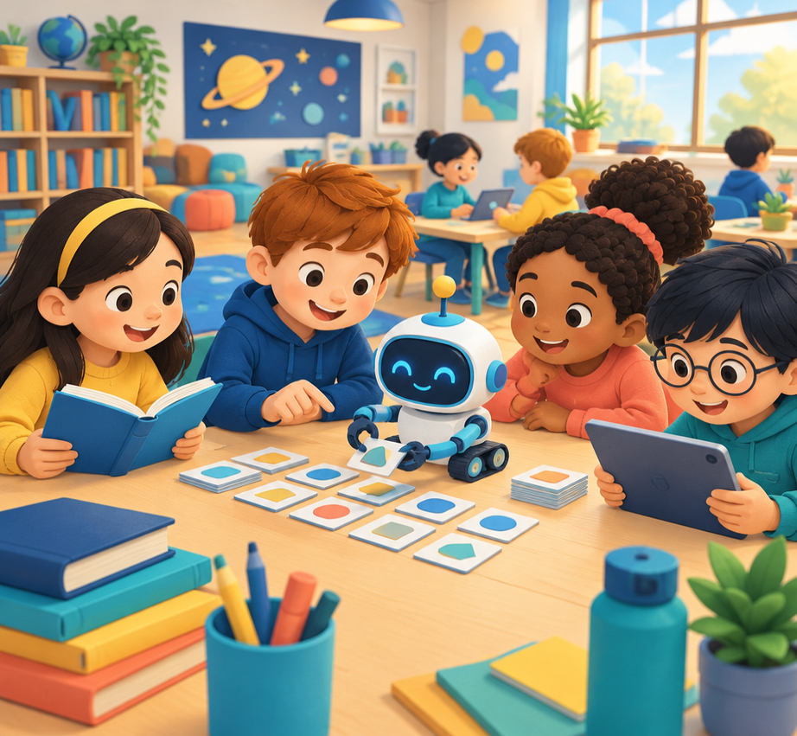
Yapay zekânın yararları
Hızlı bilgi bulma
Öğrenmeye destek
Tekrarlı işleri kolaylaştırma
Yeni şeyler keşfetme
Notes:
Yararları somut örneklerle açıklayın ve olumlu yönleri öne çıkarın.

Slide 11
Yapay zekâ her şeyi bilir mi?
HAYIR.
01
02
Yanlış bilgi verebilir
Her şeyi bilemez
Yanıtlar ikna edici görünse bile yanlış olabilir.
03
04
Bilgisi güncel olmayabilir
İnsan kontrolü gerekir
Notes:
YZ’ye her zaman güvenilmemesi gerektiğini anlatın.

Slide 12
Bilgiyi kontrol et: 3 adım
1 KARŞILAŞTIR
2 ARAŞTIR
3 SORGULA
Ders kitabında aynı bilgi var mı?
Güvenilir bir kurumun sitesine bak.
Kaynak, tarih ve kanıt gösteriliyor mu?
Tek kaynağa değil, birden fazla güvenilir kaynağa bak.
Notes:
Bilginin doğruluğunu birden çok kaynaktan kontrol etmenin önemini vurgulayın.

Slide 13
Güvenli ve etik kullanım
KORU
SAYGI GÖSTER
Ad, adres, şifre ve fotoğraf gibi kişisel bilgileri paylaşma.
Başkasının eserini izinsiz kullanma; kaynağı belirt.
SORGULA
AÇIK OL
YZ içeriğini doğru kabul etmeden önce kontrol et.
Ödevinde YZ desteği aldıysan öğretmenine belirt.
Notes:
Güvenli internet kullanımı ve etik davranışı günlük örneklerle anlatın.

Slide 14
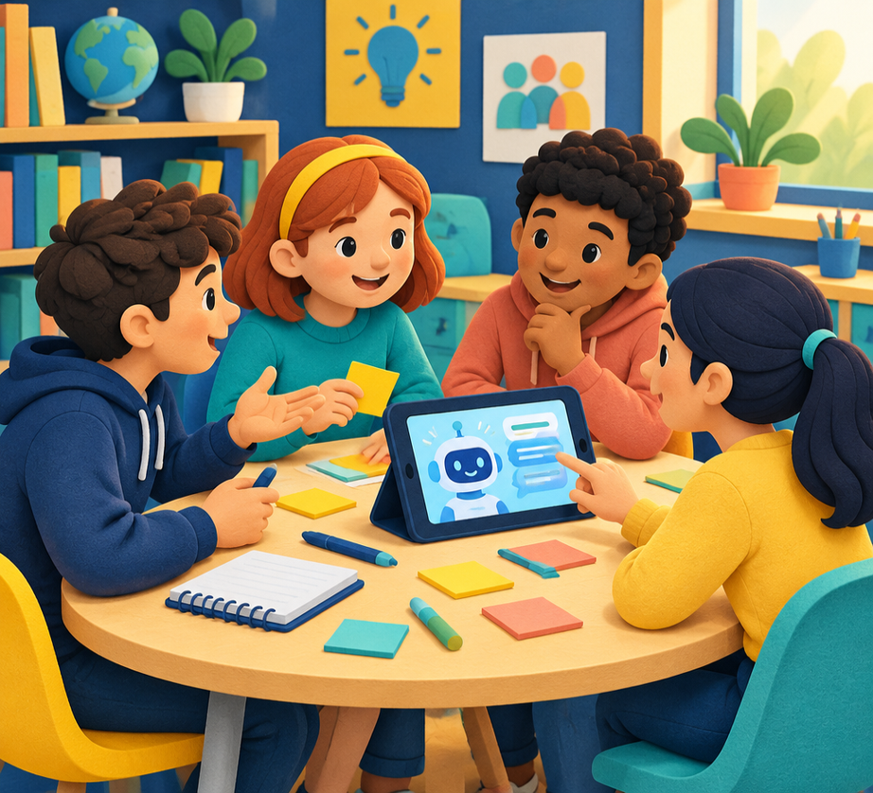
Sınıf görevi: YZ dedektifleri
1
Günlük hayattan üç YZ örneği bulun.
2
Bir YZ yanıtında olası hatayı işaretleyin.
3
Gerekçenizi sınıfla paylaşın.
Notes:
Grupları yönlendirin; her grubun gerekçesini paylaşmasını isteyin.

Slide 15
Kendini dene!
SORU 1
1 Yapay zekâ nedir?
A) Bir oyun B) Öğrenebilen teknoloji C) Bir kablo
SORU 2
2 Navigasyon, yapay zekâ kullanım alanıdır.
DOĞRU / YANLIŞ
SORU 3
3 Veri nedir?
Bir cümleyle açıkla.
Notes:
Soruları anlaşılır biçimde okuyun; önce bireysel düşünme süresi verin.

Slide 16
Cevap anahtarı
✓
SORU 1
B — İnsan benzeri görevleri öğrenebilen teknoloji.
✓
SORU 2
DOĞRU — Navigasyon verileri kullanarak yol önerir.
✓
SORU 3
Bilgisayara öğretilen bilgi, sayı, kelime veya görsel.
Notes:
Doğru cevapları açıklayın; yanlış seçeneklerdeki hatayı birlikte bulun.

Slide 17
Bugün ne öğrendim?
□ Yapay zekâyı kendi sözlerimle açıklayabilirim.
□ Veri, örüntü ve model kavramlarını ayırt edebilirim.
□ YZ yanıtlarını neden kontrol etmem gerektiğini biliyorum.
1
2
3
4
5
Kendime verdiğim puan
Notes:
Öğrencileri dürüst ve samimi değerlendirmeye teşvik edin.

Slide 18

Dinlediğiniz için
teşekkürler!
Sorularınız varsa, lütfen sorun.
Notes:
Ana kavramları kısaca özetleyin ve öğrencileri soru sormaya teşvik edin.

